Slide 1
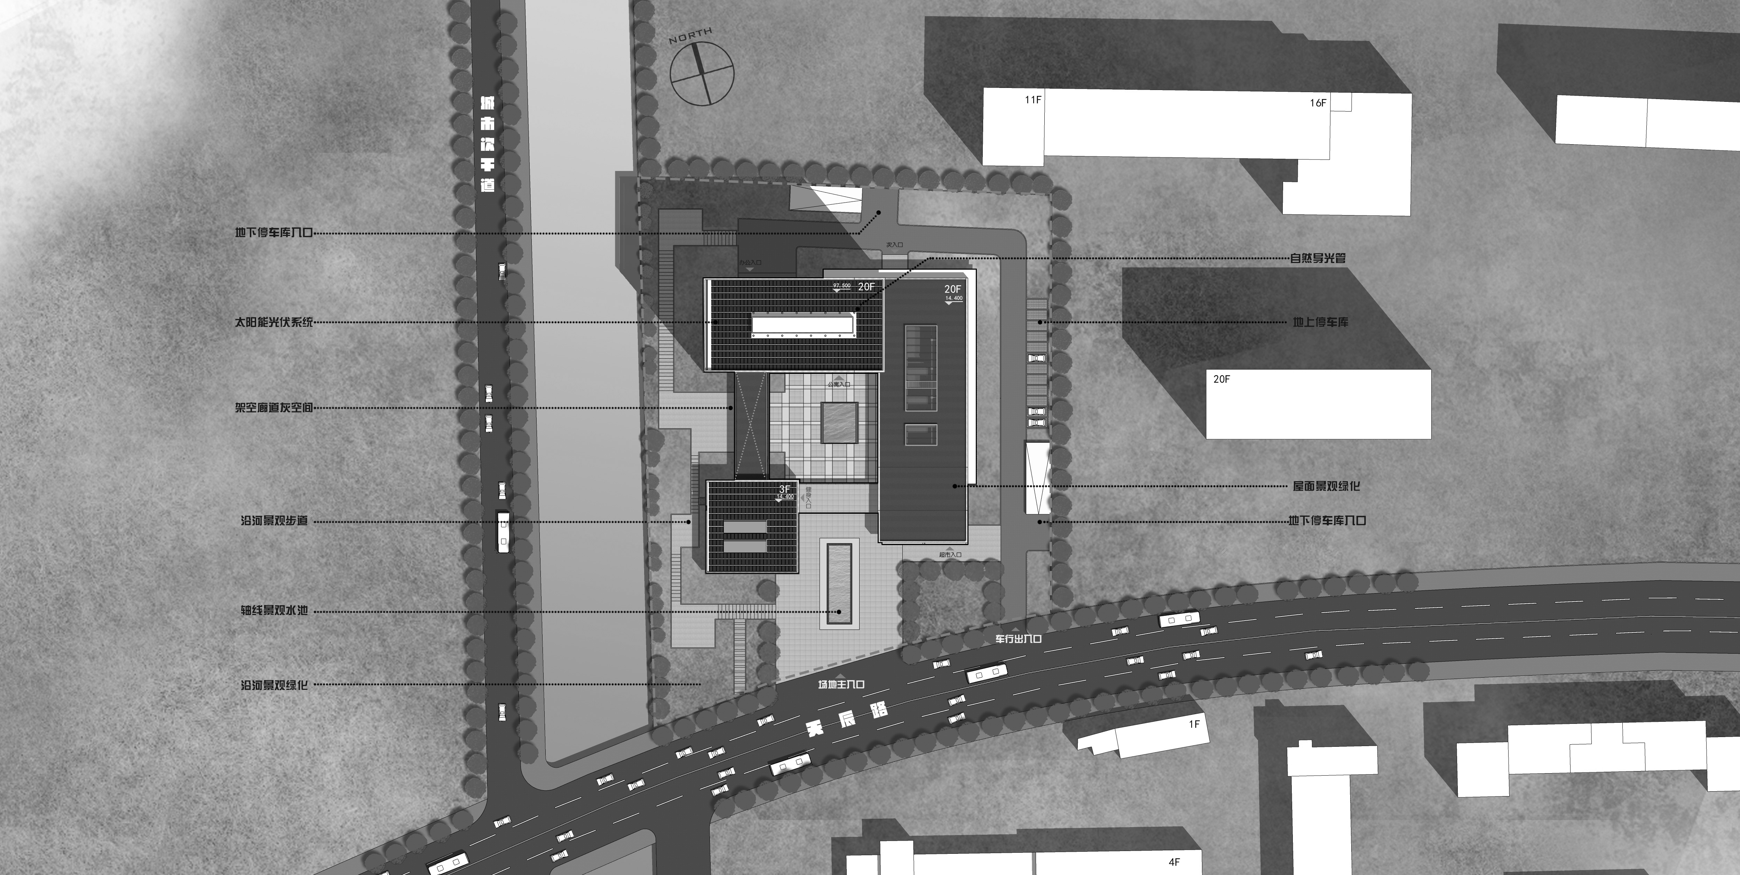
空白演示
景观
景观河道
分析
单击输入您的封面副标题
图例
景观轴线
景观节点
组团绿地

Slide 2
空白演示
单击输入您的封面副标题

